Slide 1
聚类Clustering
戎天泽

Slide 2
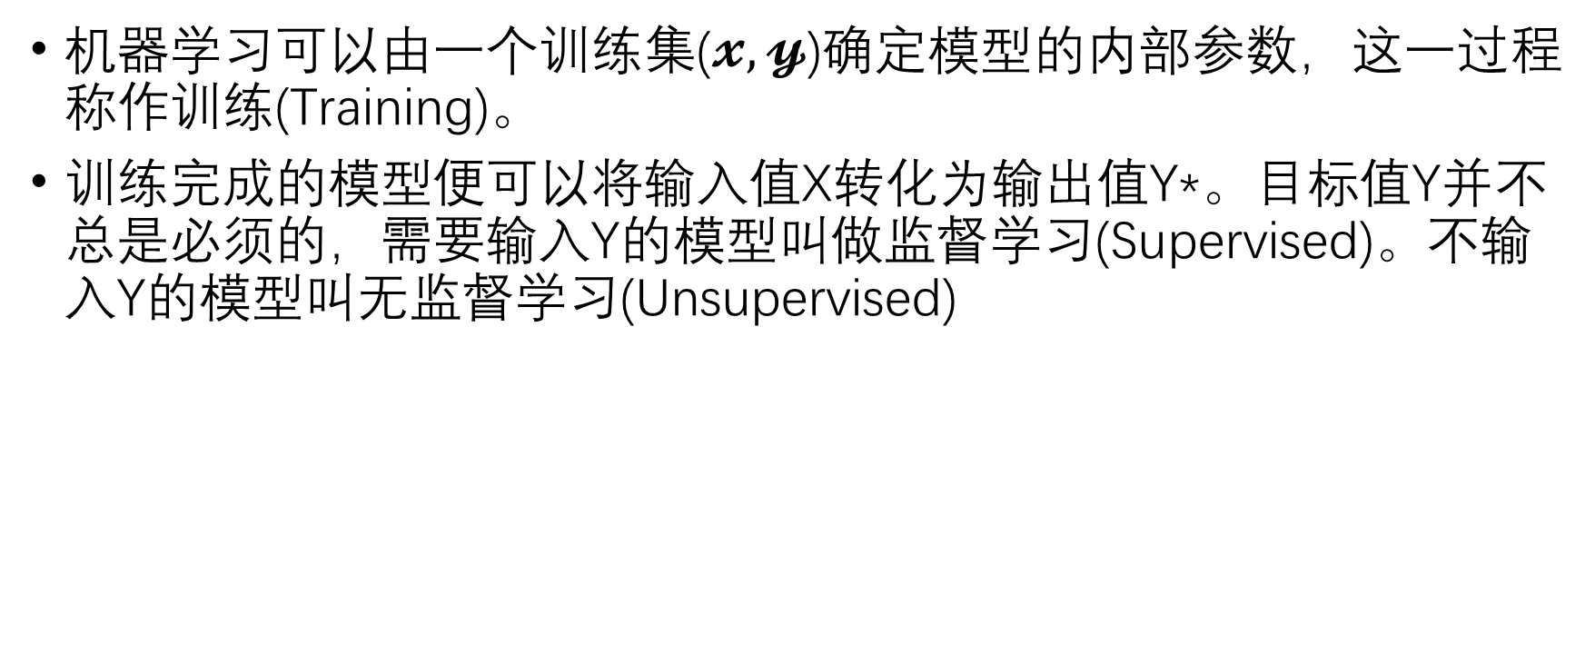
基本术语Terminology
机器学习可以由一个训练集($𝔁,𝔂$)确定模型的内部参数，这一过程称作训练(Training)。
训练完成的模型便可以将输入值X转化为输出值Y*。目标值Y并不总是必须的，需要输入Y的模型叫做监督学习(Supervised)。不输入Y的模型叫无监督学习(Unsupervised)
X
M
Y*
预测标记
Testing Label
X
预测集
Testing Set
Y
标记 Label
训练集 Training Set

Slide 3
聚类Clustering
报数游戏
3

Slide 4
聚类Clustering
报数游戏
3

Slide 5
聚类Clustering
报数游戏
4

Slide 6
聚类Clustering
报数游戏
报数游戏是聚类在现实生活中的一个实例
4

Slide 7
聚类Clustering
报数游戏
报数游戏是聚类在现实生活中的一个实例
4
类别数
簇Cluster
Notes:
看 名命名空间

Slide 8
定义Definition
聚类的定义仍然没有共识，但是一般认为聚类有以下几个特征
同一个簇内的元素尽可能相似
不同簇内的元素尽可能不相似
相似性Similarity与不相似性Dissimilarity的定义是完备且有意义的
聚类的一般步骤是
提取特征Features Extraction
设计算法Algorithm Design
结果评估Result Validation
结果解释Result Explanation
什么是相似和不相似
如何去划分
Notes:
试卷相似
人脸相似

Slide 9
定义Definition
关于簇标签是否为划分的问题
对于严格定义的聚类而言，其簇标签往往为数据集的划分
由于聚类技术的发展，现在出现了模糊聚类Fuzzy Clustering和基于分布的聚类，其并不满足划分的性质。
聚类不依赖于外部数据标签，仅通过数据内部的结构进行标注

Slide 10
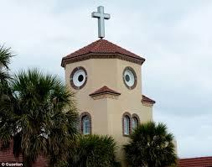
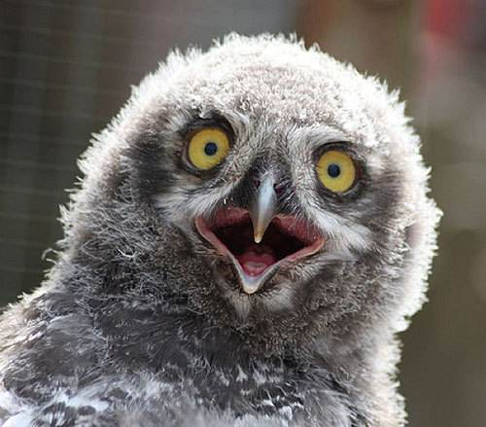
相似度Similarity

Slide 11
距离和相似度Distance and Similarity
对于有序Ordinal的数据，可以采用距离Distance来度量
非负性
对称性
三角不等式
对于无序数据，可以采用相似度Similarity来度量

Slide 12
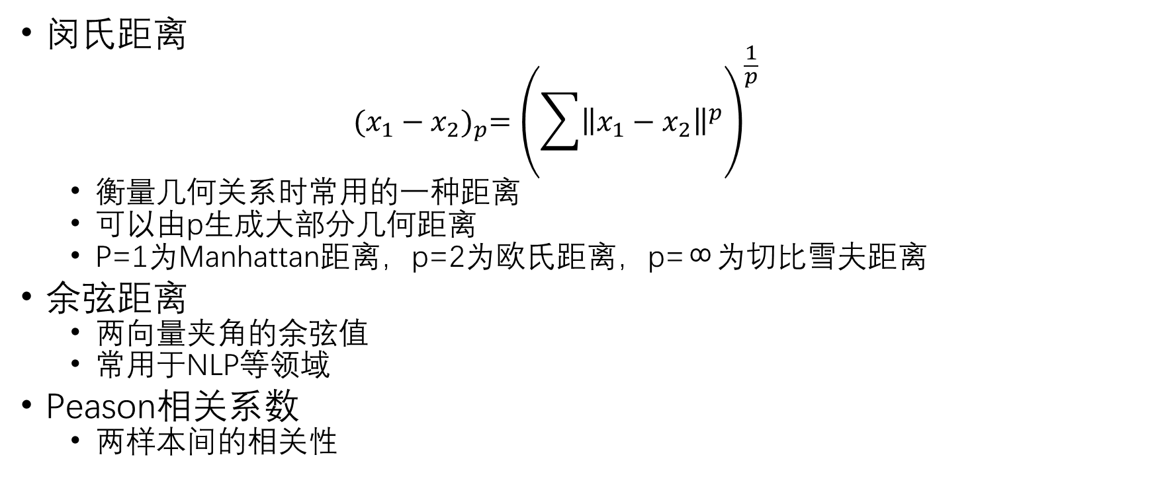
距离Distance
闵氏距离
$${(x_{1}−x_{2})}_{p}={\left(\sum{{\left\|x_{1}−x_{2}\right\|}^{p}}\right)}^{\frac{1}{p}}$$
衡量几何关系时常用的一种距离
可以由p生成大部分几何距离
P=1为Manhattan距离，p=2为欧氏距离，p=∞为切比雪夫距离
余弦距离
两向量夹角的余弦值
常用于NLP等领域
Peason相关系数
两样本间的相关性

Slide 13
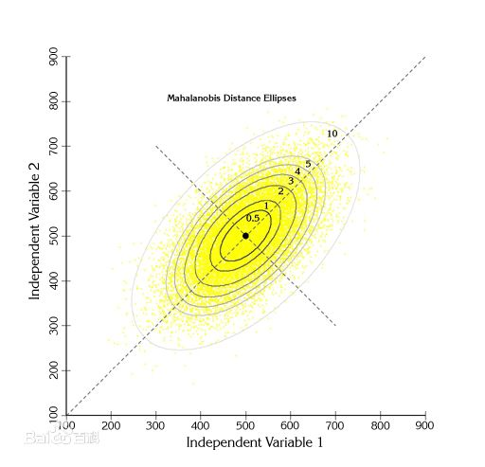
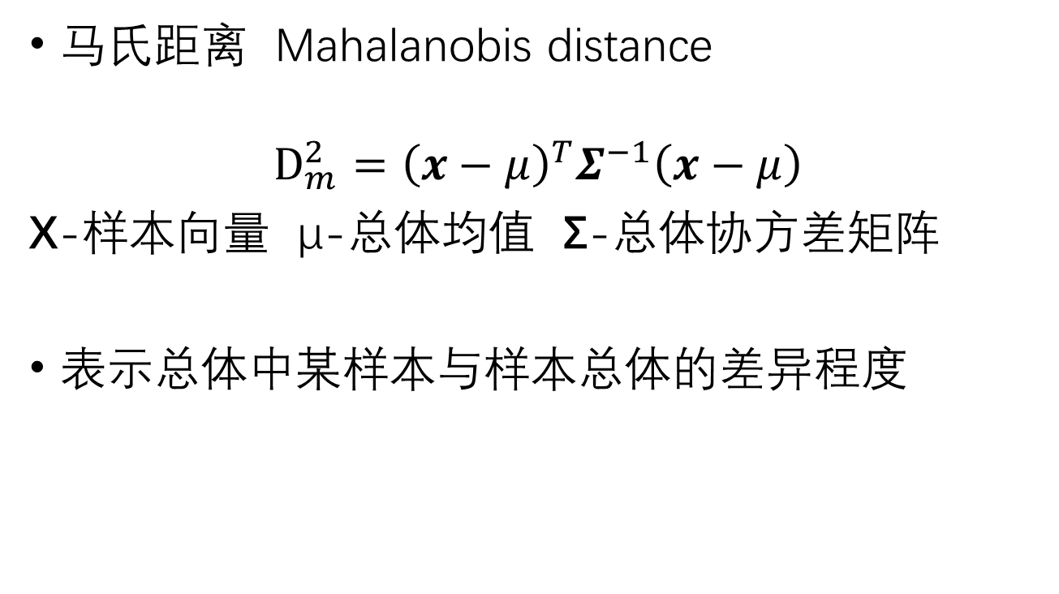
距离Distance
马氏距离 Mahalanobis distance
$$D_{m}^{2}={\left(x−μ\right)}^{T}Σ^{−1}\left(x−μ\right)$$
X-样本向量 μ-总体均值 Σ-总体协方差矩阵
表示总体中某样本与样本总体的差异程度

Slide 14
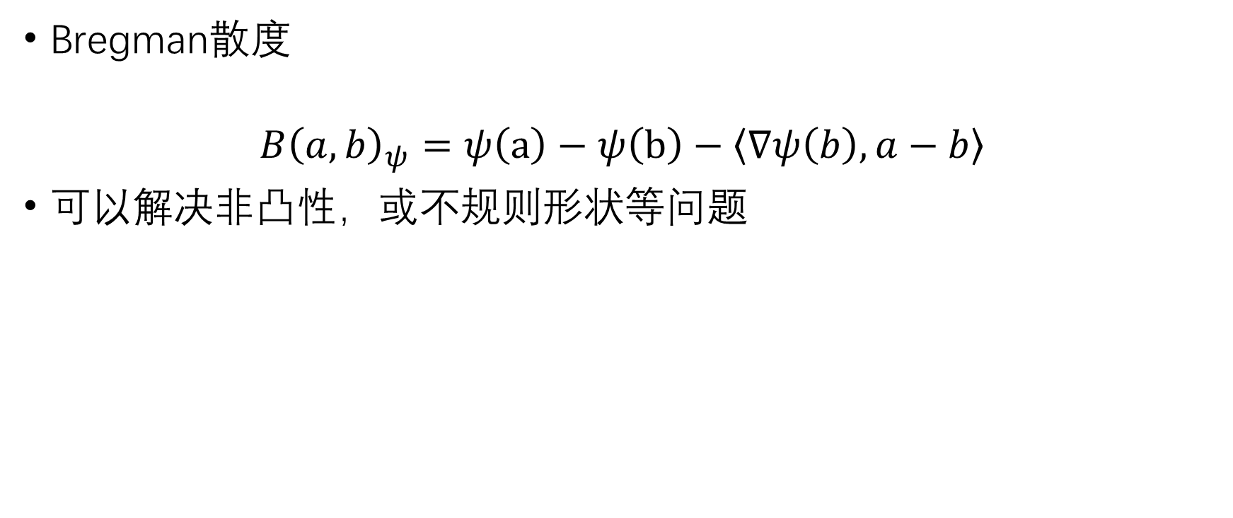
距离Distance
Bregman散度
$${B\left(a,b\right)}_{ψ}=ψ\left(a\right)−ψ\left(b\right)−\left\langle ∇ψ\left(b\right),a−b\right\rangle$$
可以解决非凸性，或不规则形状等问题

Slide 15
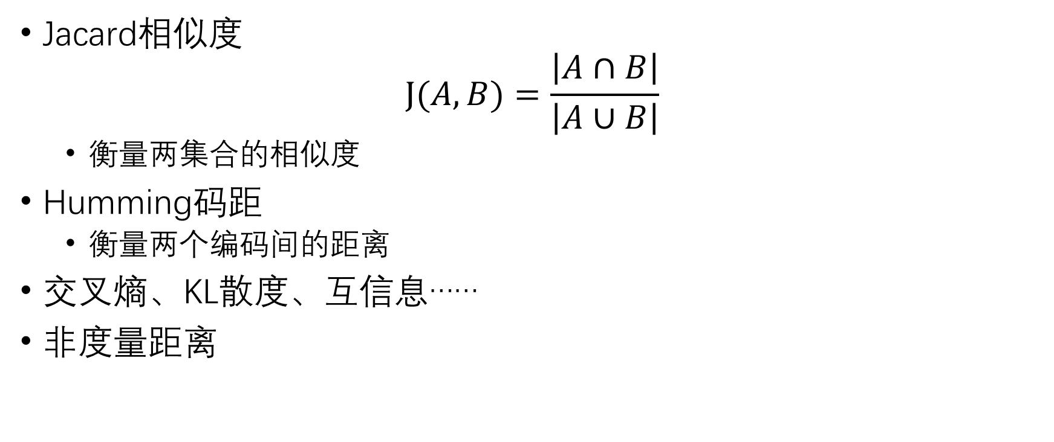
相似度Similarity
Jacard相似度
$$J(A,B)=\frac{\left|A∩B\right|}{\left|A∪B\right|}$$
衡量两集合的相似度
Humming码距
衡量两个编码间的距离
交叉熵、KL散度、互信息……
非度量距离

Slide 16
数据的划分
数据划分的种类多种多样错综复杂
基于划分
基于密度
基于层次
基于分布
……
很多算法往往被归属到不止一种分类中去

Slide 17
原型聚类
——诸建超

Slide 18
原型聚类
亦称“基于原型的聚类”
通常情况下，先初始化k个原型变量，然后对他们进行迭代更新求解，最终得到k个聚类结果。
主要算法：K-means、LVQ、GMM
Notes:
采用不同的原型表示、不同的求解方式，将产生不同的算法。下面介绍几种著名的原型聚类算法：1、2、3。接下来我们依次来看一下这三个算法。

Slide 19
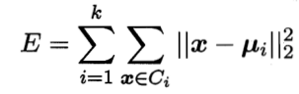
K-means——K 均值聚类
给定样本集D = {x₁, x₂, …, x_{m}}，k-means算法针对聚类所得簇，将D划分为k个类别，即C = {C₁, C₂, …, C_{k}}
最小化平方误差：
其中μ_{i}是簇C_{i}的均值向量。
在一定程度上，E刻画了簇内样本围绕簇均值向量的紧密程度，E值越小则簇内样本相似度越高。

Slide 20
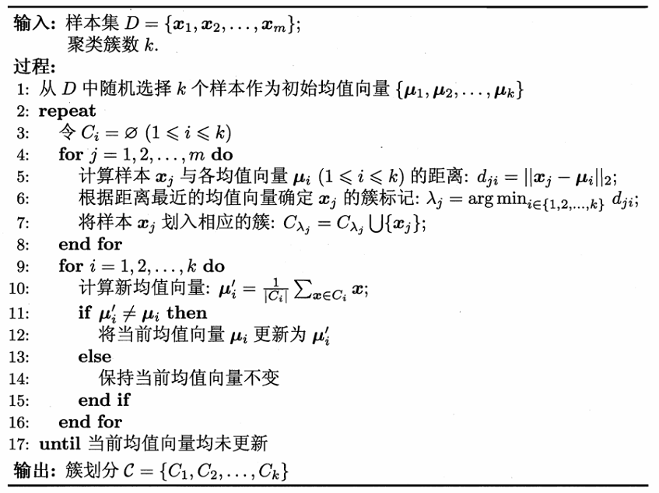
K-means——算法流程
①对均值向量进行初始化
②计算样本到每个均值向量的距离，并将该样本划入距离最小的簇中
③更新均值向量
Notes:
Kmeans的算法流程如图所示，其中主要分为三部分，①对均值向量进行初始化 ②计算样本到每个均指向量的距离，并将该样本划入距离最小的簇中 ③更新均值向量
然后不断重复②③操作，直到当前均值向量均未更新时，算法结束
为避免运行时间过长，通常设置一个最大迭代次数或最小更新阈值，来控制算法停止的时机。

Slide 21
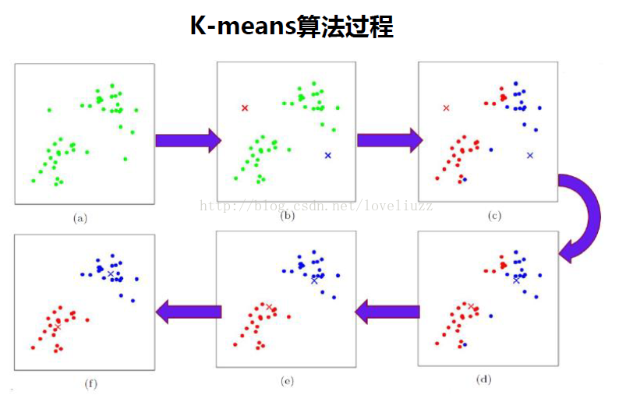
K-means——算法流程
Notes:
如图所示，对这个数据集，我们取k=2，也就是要分成2类，随机初始化2个原型变量，如图b
之后通过算法不断迭代更新这两个原型变量，即计算样本与每个原型变量之间的距离，将样本归类到距离最近的类中如图c
然后重新计算每个类中所有样本的均值向量，将这两个点更新为新的均值，如图d
然后再次重复计算样本与当前每个原型变量之间的距离，将样本归类到距离最近的类中，如图e
如此不断迭代，直到我们发现，每两次迭代产生的原型变量的差值小于某个阈值，此时迭代停止
即收敛到了局部最优解，kmeans算法结束

Slide 22
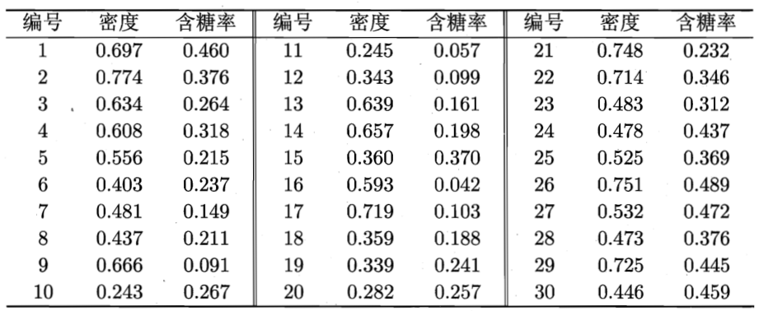
K-means——算法实例演示
C3
C2
C1
0.369 0.506 0.166
Notes:
我们以西瓜数据集为例，假定聚类簇数k=3，则在算法开始时随机选取三个样本x6，x12，x27作为初始均值向量
考察样本x1，计算出它与当前3个均值向量的距离分别为0.369,0.506,0.166，发现x1与μ3的距离最近，因此将他划入C3簇中
之后以此类推，将数据集中所有样本都计算一下，得到最终的簇划分如图所示
然后我们再重新计算这三个簇的均值向量，再重新计算每个样本到这三个新的均值向量间的距离并进行划分，如果我们发现连续两次划分的结果相同，则算法结束，得到最终的簇划分。

Slide 23
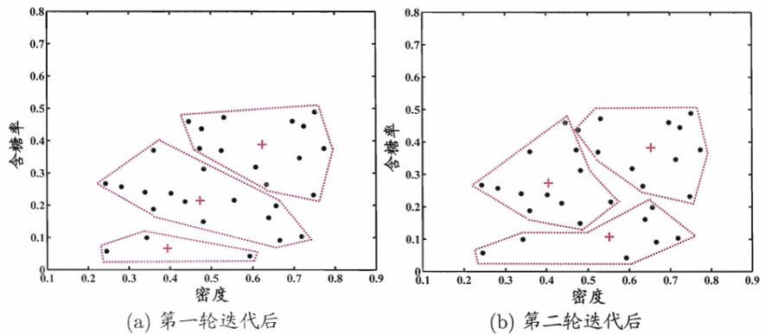
K-means——算法实例演示

Slide 24
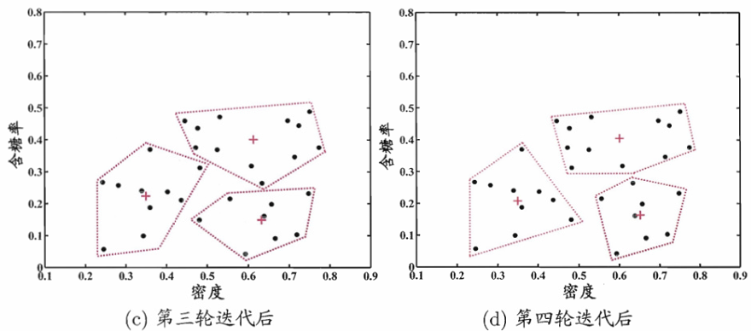
K-means——算法实例演示

Slide 25
LVQ——学习向量量化
与k均值算法类似，“学习向量量化”（Learning Vector Quantization，LVQ）也是试图找到一组原型向量来刻画聚类结构。
不同的是LVQ假设数据样本带有类别标记，即输入的数据集为D = {(x₁,y₁), (x₂,y₂), …, (x_{m},y_{m})} ，其中y_{i}为x_{i}的类别标记，学习过程中利用样本的这些监督信息来辅助聚类。

Slide 26
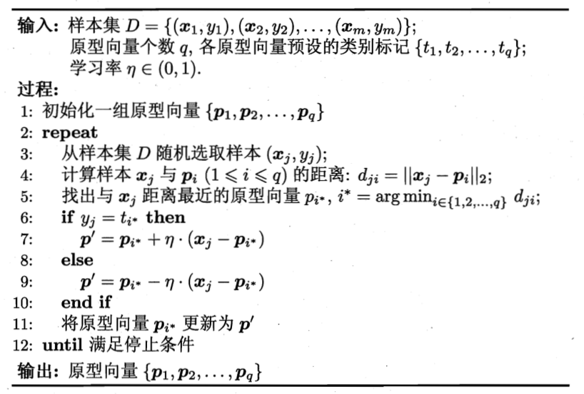
LVQ——算法流程
①初始化原型向量
②计算样本与每个原型向量的距离，找出最近的原型向量
③根据样本实际类别标记与原型向量预设的类别标记是否相等，来更新原型向量
Notes:
LVQ算法伪代码如图所示，算法主要分为三部分：①初始化原型向量 ②计算样本与每个原型向量的距离，找出最近的原型向量 ③根据样本实际类别标记与原型向量预设的类别标记是否相等，来更新原型向量
不断重复②③操作，直到达到最大迭代次数，或者原型向量的更新幅度小于某个阈值的时候，算法结束

Slide 27
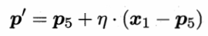
LVQ——算法实例演示
0.283
0.506
0.434
0.260
0.032
x5
x12
x18
x23
x2
p1
p2
p3
p4
p5
➔ c1
➔ c2
➔ c2
➔ c1
➔ c1
x1
√
C1
C1
C2
Notes:
我们以西瓜数据集为例，令9-21号样本的类别标记为c2，其他样本的类别标记为c1，假定q=5，即我们的目标是找到5个原型向量p1.。。。。，并假定其对应的类别标记分别为c1.。。。。
算法开始时，我们需要对原型向量进行随机初始化，假定初始化为样本x5.。。。。，在第一轮迭代中，我们假定随机选取的样本为x1，该样本与当前原型向量的距离分别为。。。。。，我们发现p5和x1的距离最近，且具有相同的类别标记c1，因此我们将p5通过如上公式更新。
之后就是不断选取随机样本，不断更新对应的原型向量，经过不同迭代轮数之后的聚类结果我们可以来看一下。

Slide 28
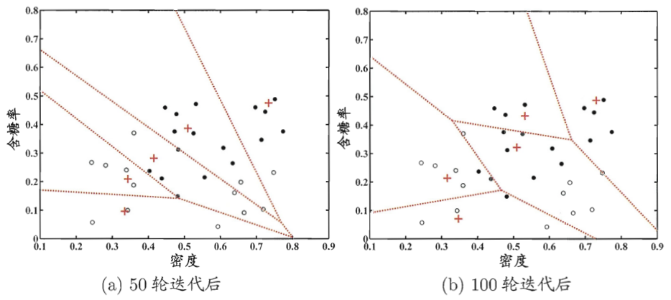
LVQ——算法实例演示

Slide 29
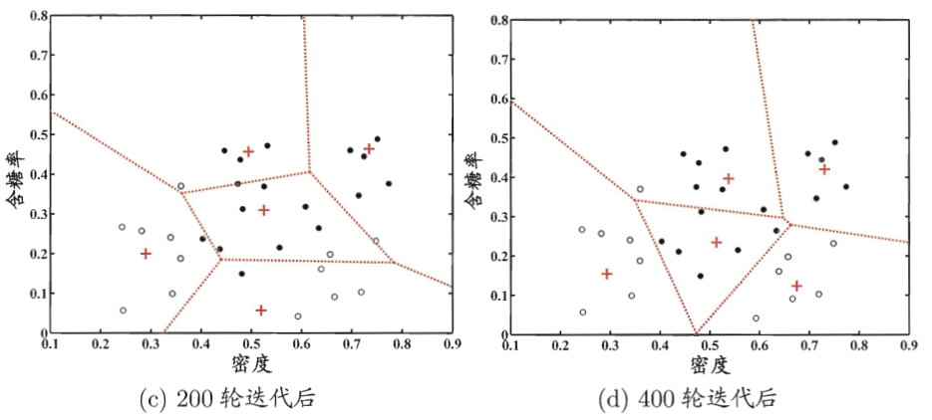
LVQ——算法实例演示

Slide 30
GMM——高斯混合聚类
与K-means、LVQ使用原型向量来刻画聚类结构不同，高斯混合聚类采用概率模型来表达聚类原型
高斯分布——正态分布
高斯混合模型就是几个正态分布的叠加，每一个正态分布代表一个类别

Slide 31
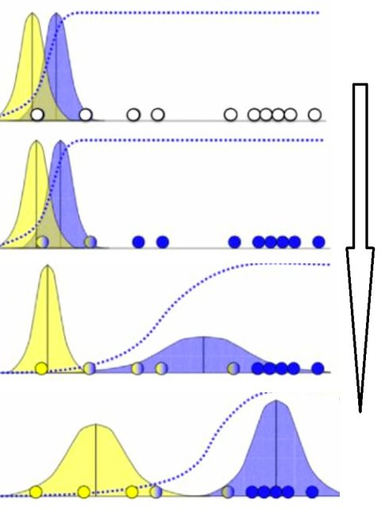
GMM——高斯混合聚类
高斯混合聚类得到的是每个样本点属于各个类的概率，而不是判定它完全属于一个类，所以有时也会被称为软聚类。

Slide 32
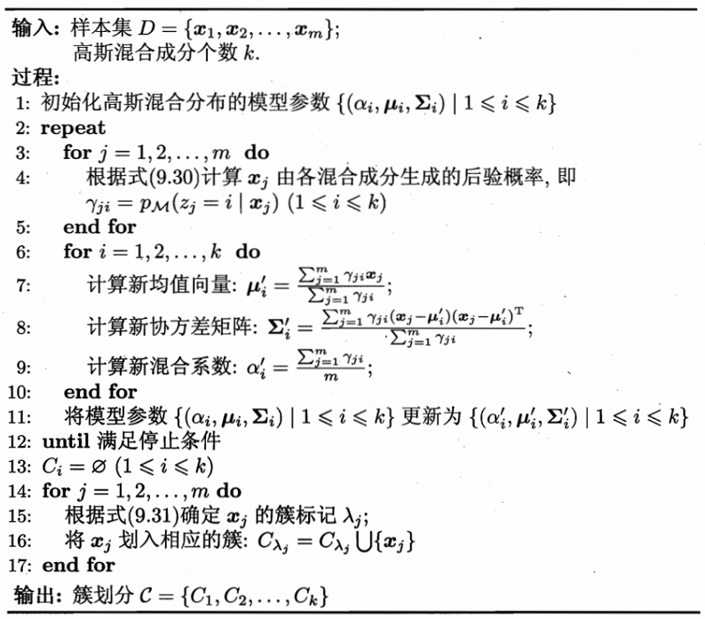
GMM——算法流程
①初始化模型参数
②针对每一个样本，计算其在各个高斯分布下的概率
③更新模型参数
④根据高斯混合分布确定簇划分
Notes:
GMM的伪代码如图所示，主要分为以下几部分：①初始化模型参数 ②针对每一个样本，计算其在各个高斯分布下的概率 ③更新模型参数
重复步骤②③，直到满足停止条件，例如达到最大迭代轮数，最后根据高斯混合分布确定簇划分

Slide 33
GMM——算法实例演示
Notes:
还是以西瓜数据集为例，令高斯混合成分的个数k=3
算法开始时，假定将高斯混合分布的模型参数初始化为：。。。。
在第一轮迭代中，先计算样本由各混合成分生成的后验概率，以x1为例，算出后验概率为。。。。，然后我们计算出所有样本对应于这三个混合成分的后验概率

Slide 34
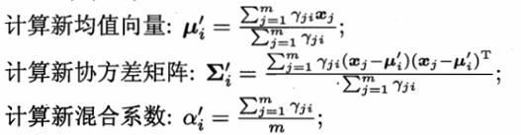
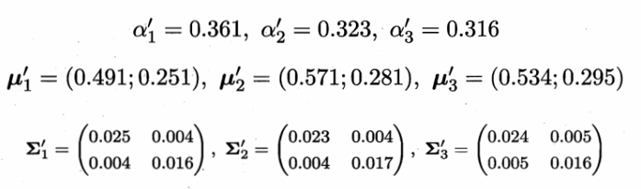
GMM——算法实例演示
Notes:
之后根据这些后验概率，用如上公式更新模型参数，由此，九个参数更新为了这样
之后，我们不断重复上述过程，即通过高斯分布计算各样本的后验概率，再通过后验概率更新各高斯分布的参数。
在不同轮数之后的聚类结果如图

Slide 35
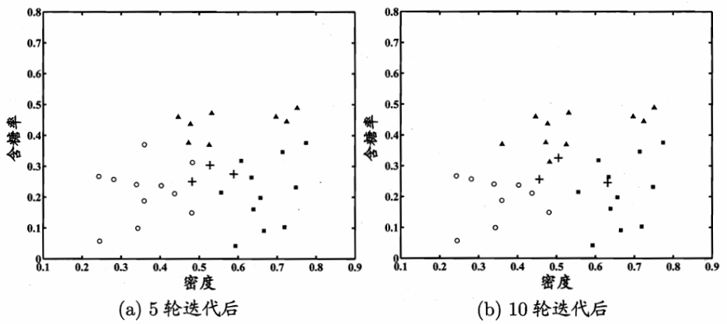
GMM——算法实例演示

Slide 36
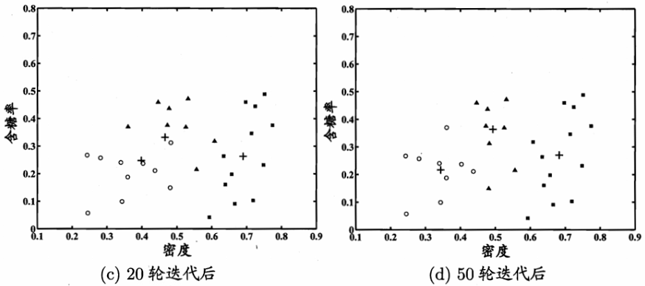
GMM——算法实例演示

Slide 37
密度聚类
杜星波

Slide 38
密度聚类原理
假定类别可以通过样本分布的紧密程度决定。
通过将紧密相连的样本划为一类，得到一个聚类类别。
通过将各组紧密相连的样本划为各个不同的类别，得到最终的聚类结果。

Slide 39
密度聚类
密度聚类的主要特点是能将密度足够大的相邻区域连接，能有效处理异常数据，主要用于对空间数据的聚类。
典型算法：
DBSCAN：不断生长足够高密度的区域
OPTICS：针对数据在空间中呈现的不同密度分不对DBSCAN作了改进
DENCLUE：根据数据点在属性空间中的密度进行聚类，密度和网格与处理的结合
CLIQUE：结合网格和密度聚类的思想，能处理大规模高维度数据

Slide 40
DBSCAN ——Density-Based Spatial Clustering of Applications with Noise
DBSCAN: Ester, et al. (KDD’96)
DBSCAN基于邻域来描述样本集的紧密程度，参数（ε，MinPts）用来描述邻域的样本分布紧密程度。

Slide 41
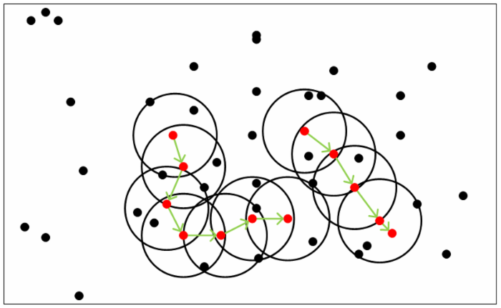
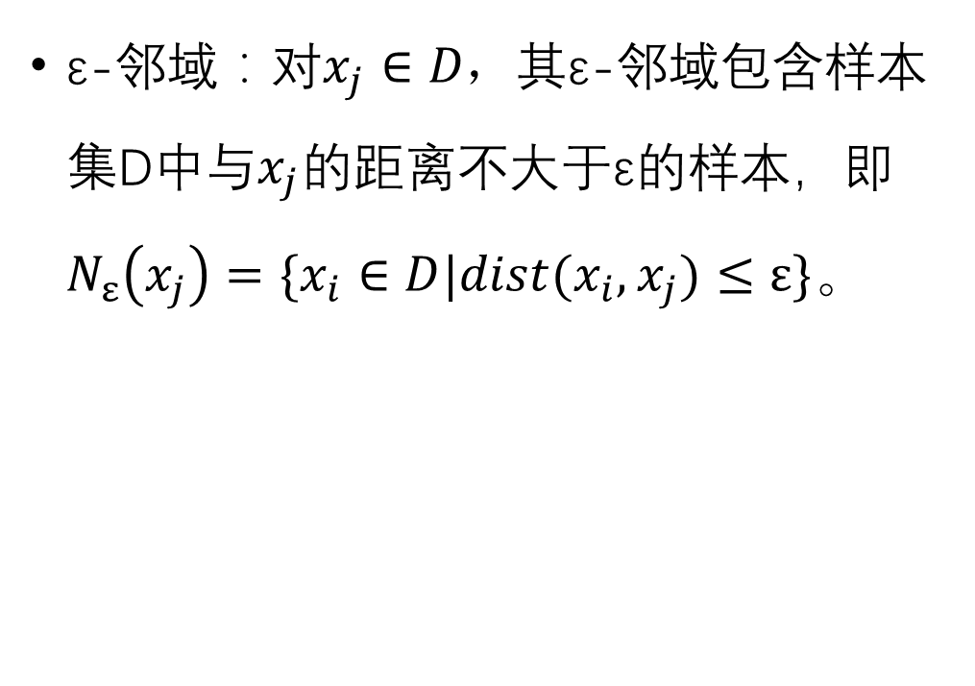
DBSCAN的一些概念 ——Density-Based Spatial Clustering of Applications with Noise
ε-邻域：对$x_{j}∈D，$其ε-邻域包含样本集D中与$x_{j}$的距离不大于ε的样本，即$N_{ε}\left(x_{j}\right)=\{x_{i}∈D|dist(x_{i},x_{j})≤ε\}$。

Slide 42
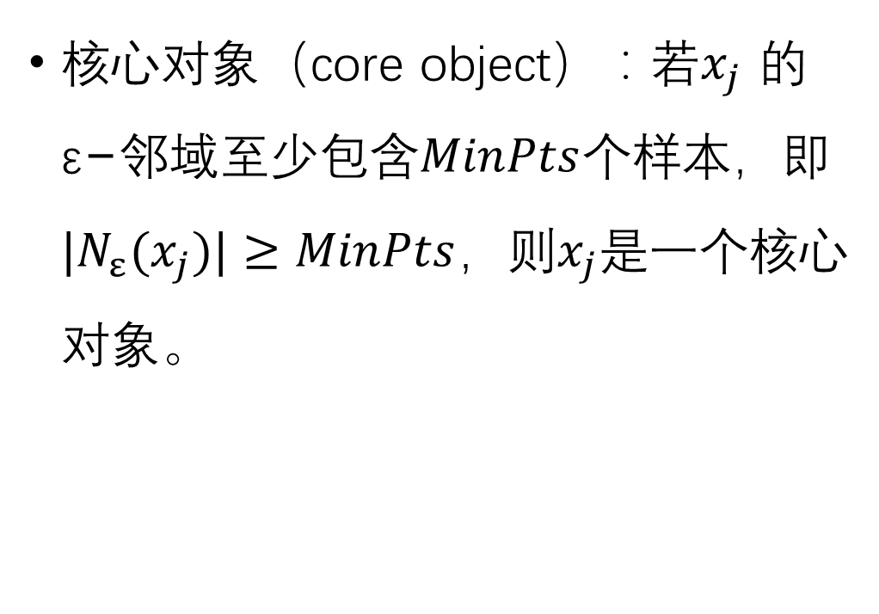
DBSCAN的一些概念 ——Density-Based Spatial Clustering of Applications with Noise
核心对象（core object）：若$x_{j}$ 的$\text{ε}\text{−}\text{邻域}$至少包含$MinPts$个样本，即$|N_{ε}(x_{j})|≥MinPts$，则$x_{j}$是一个核心对象。

Slide 43
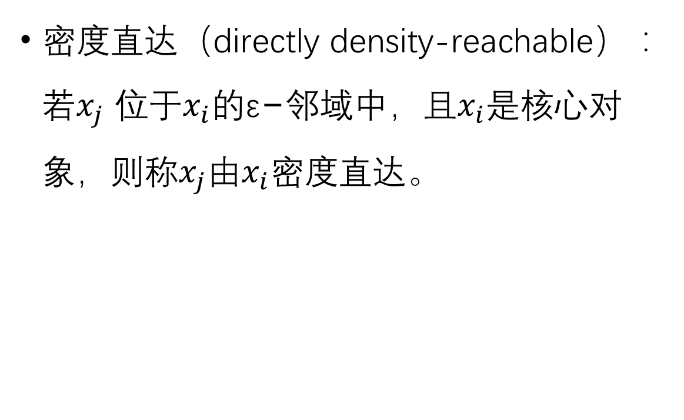
DBSCAN的一些概念 ——Density-Based Spatial Clustering of Applications with Noise
密度直达（directly density-reachable）：若$x_{j}$ 位于$x_{i}$的$\text{ε}\text{−}\text{邻域}中$，且$x_{i}$是核心对象，则称$x_{j}$由$x_{i}$密度直达。

Slide 44
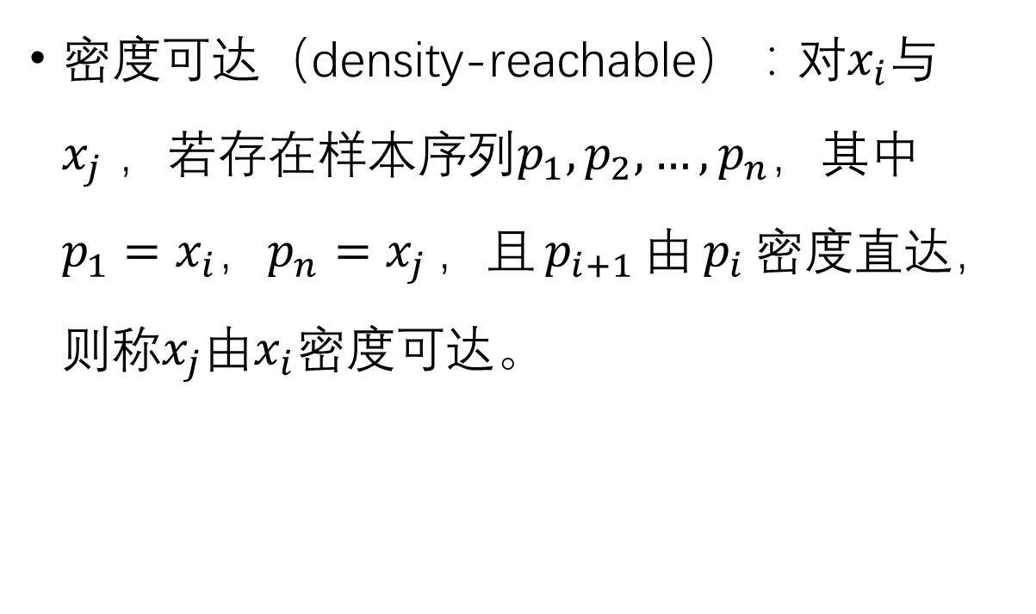
DBSCAN的一些概念 ——Density-Based Spatial Clustering of Applications with Noise
密度可达（density-reachable）：对$x_{i}$与$x_{j}$ ，若存在样本序列$p_{1},p_{2},…,p_{n}$，其中$p_{1}=x_{i}，p_{n}=x_{j}$，且$p_{i+1}$由$p_{i}$密度直达，则称$x_{j}$由$x_{i}$密度可达。

Slide 45
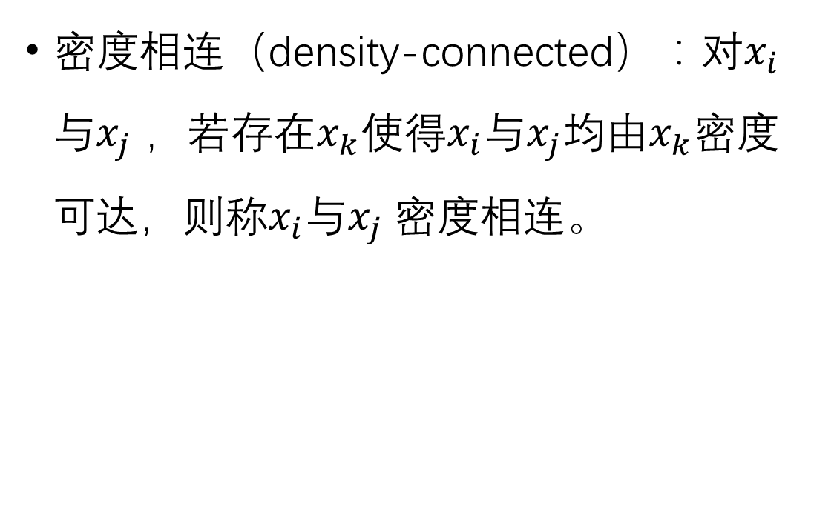
DBSCAN的一些概念 ——Density-Based Spatial Clustering of Applications with Noise
密度相连（density-connected）：对$x_{i}$与$x_{j}$ ，若存在$x_{k}$使得$x_{i}$与$x_{j}$均由$x_{k}$密度可达，则称$x_{i}$与$x_{j}$密度相连。

Slide 46
DBSCAN的簇(cluster) ——Density-Based Spatial Clustering of Applications with Noise
由这些概念，DBSCAN将“簇(cluster)”定义为：由密度可达（density-reachable）关系导出的最大的密度相连（density-connected）样本集合。
即满足：
1）连接性
2）最大性

Slide 47
DBSCAN的算法流程 ——Density-Based Spatial Clustering of Applications with Noise
找出所有核心对象
以任一未被访问的核心对象为出发点，
找出其密度可达的样本生成聚类簇
是否还有核心对象未被访问
是
否
聚类完成

Slide 48
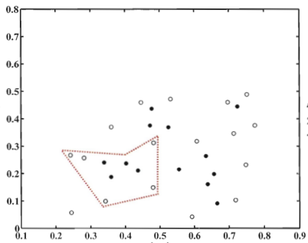
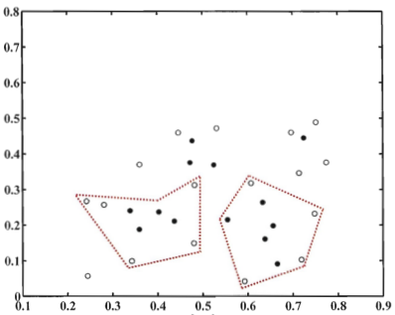
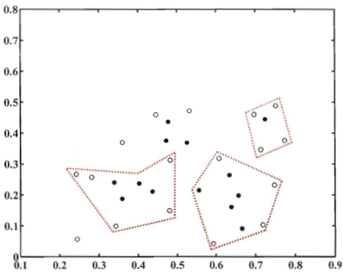
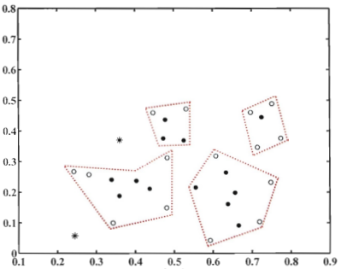
DBSCAN的实例 ——Density-Based Spatial Clustering of Applications with Noise

Slide 49
DBSCAN的优缺点 ——Density-Based Spatial Clustering of Applications with Noise
DBSCAN的主要优点有：
1） 可以对任意形状的稠密数据集进行聚类
2） 可以在聚类的同时发现异常点。
3） 聚类结果没有偏倚。
DBSCAN的主要缺点有：
1）如果样本集的密度不均匀、聚类间距差相差很大时，聚类质量较差，这时用DBSCAN聚类一般不适合。
3） 调参相对于传统的K-Means之类的聚类算法稍复杂

Slide 50
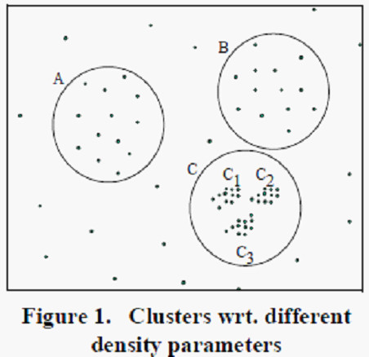
DBSCAN聚类效果不好的情况 ——Density-Based Spatial Clustering of Applications with Noise

Slide 51
OPTICS ——Ordering Points To Identify the Clustering Structure
OPTICS: Ankerst, et al (SIGMOD’99)
OPTICS的思想和DBSCAN非常相似，但是OPTICS可以获得不同密度的聚类。因为OPTICS算法输出的是样本的一个有序队列，从这个队列里可以获得任意密度的聚类。

Slide 52
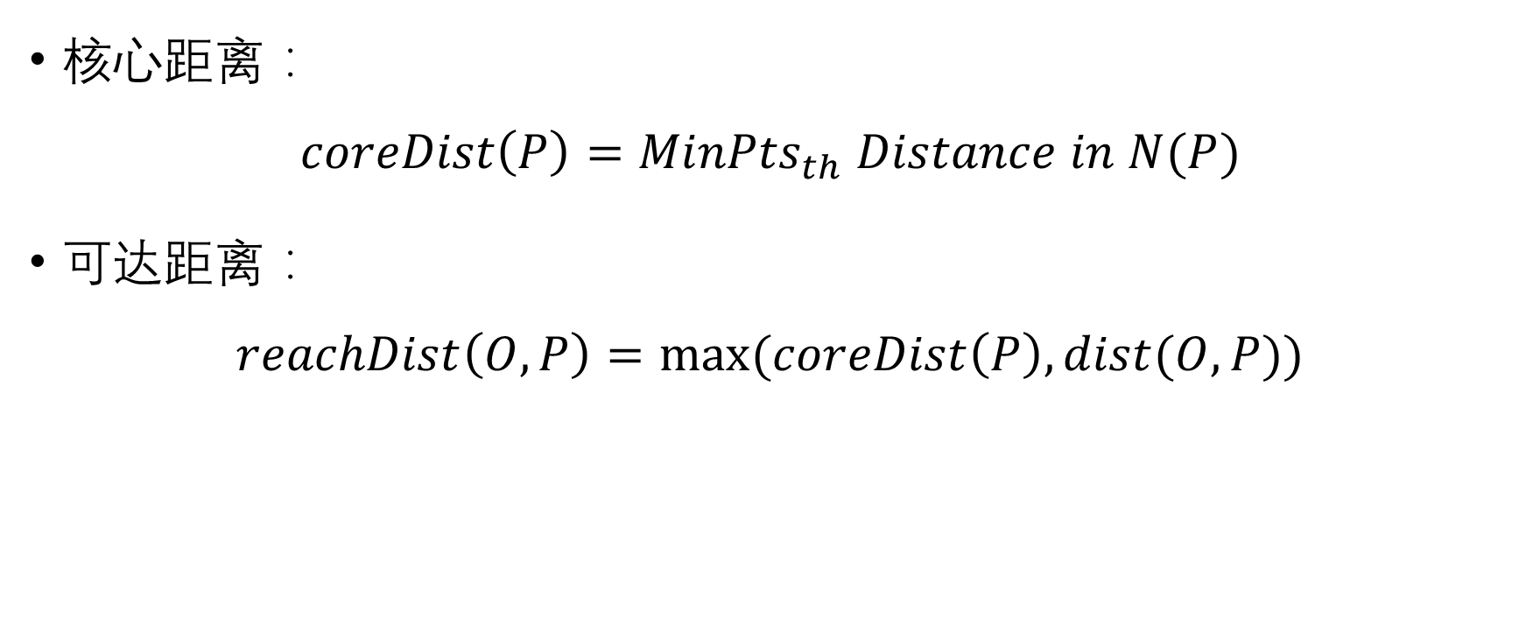
OPTICS的一些新概念 ——Ordering Points To Identify the Clustering Structure
核心距离：
$$coreDist\left(P\right)={MinPts}_{th} Distance in N(P)$$
可达距离：
$$reachDist\left(O,P\right)=max⁡(coreDist\left(P\right), dist(O,P))$$

Slide 53
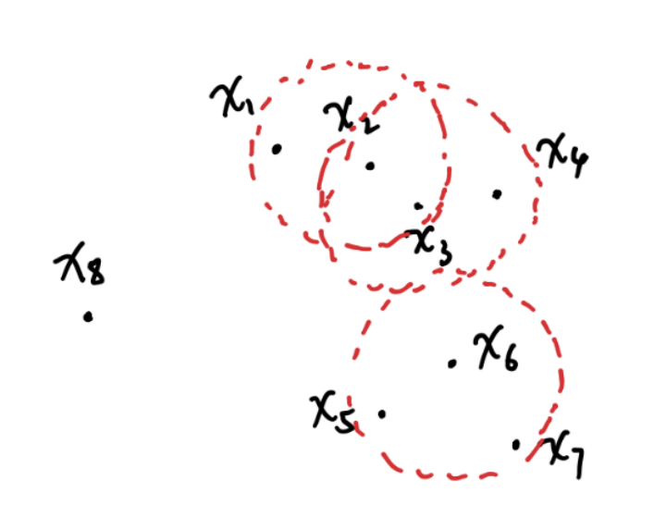
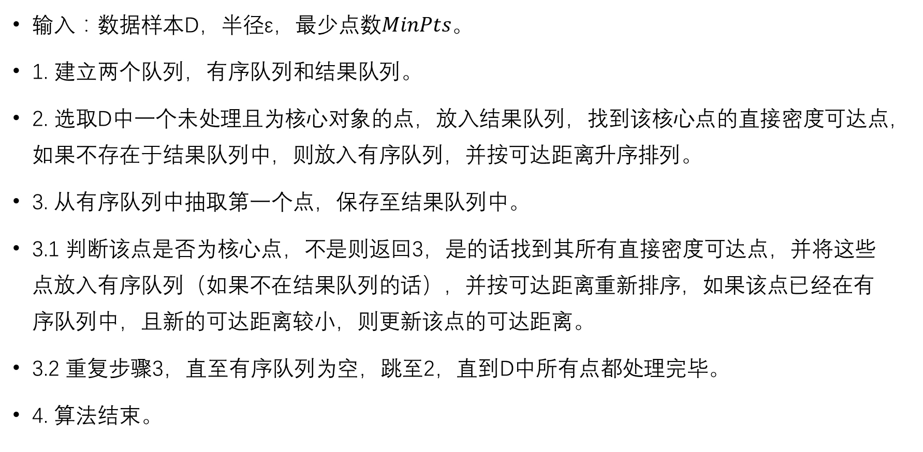
OPTICS的算法流程 ——Ordering Points To Identify the Clustering Structure
输入：数据样本D，半径ε，最少点数$MinPts。$
1. 建立两个队列，有序队列和结果队列。
2. 选取D中一个未处理且为核心对象的点，放入结果队列，找到该核心点的直接密度可达点，如果不存在于结果队列中，则放入有序队列，并按可达距离升序排列。
3. 从有序队列中抽取第一个点，保存至结果队列中。
3.1 判断该点是否为核心点，不是则返回3，是的话找到其所有直接密度可达点，并将这些点放入有序队列（如果不在结果队列的话），并按可达距离重新排序，如果该点已经在有序队列中，且新的可达距离较小，则更新该点的可达距离。
3.2 重复步骤3，直至有序队列为空，跳至2，直到D中所有点都处理完毕。
4. 算法结束。

Slide 54
OPTICS的算法流程 ——Ordering Points To Identify the Clustering Structure
最后输出结果序列。如果该点的可达距离不大于给定半径，则该点属于当前类别。
不在结果队列中的点则该点为噪声，可以忽略。

Slide 55
图聚类

Slide 56
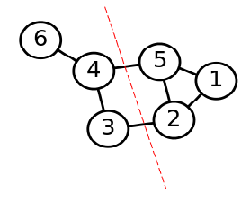
谱聚类 ——spectral clustering
谱聚类是从图论中演化出来的算法。
核心思想是把空间中的点用边连接起来。
距离较小的点，它们的边权值较大；反之权值较低。
通过对所有数据点组成的图进行切图，完成聚类的目的。

Slide 57
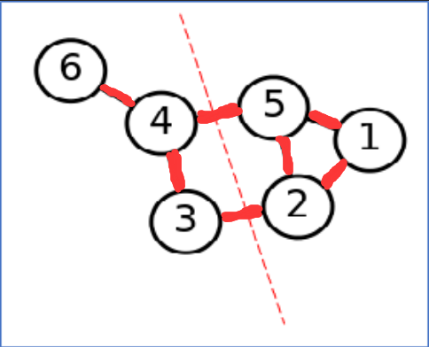
谱聚类——邻接矩阵W ——spectral clustering
距离较小的点，它们的边权值较大；反之权值较低。
考虑用相似度矩阵（ε-邻近法、K-邻近法、全连接法）

Slide 58
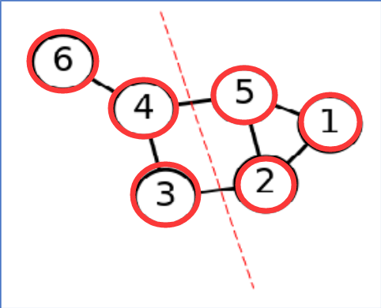
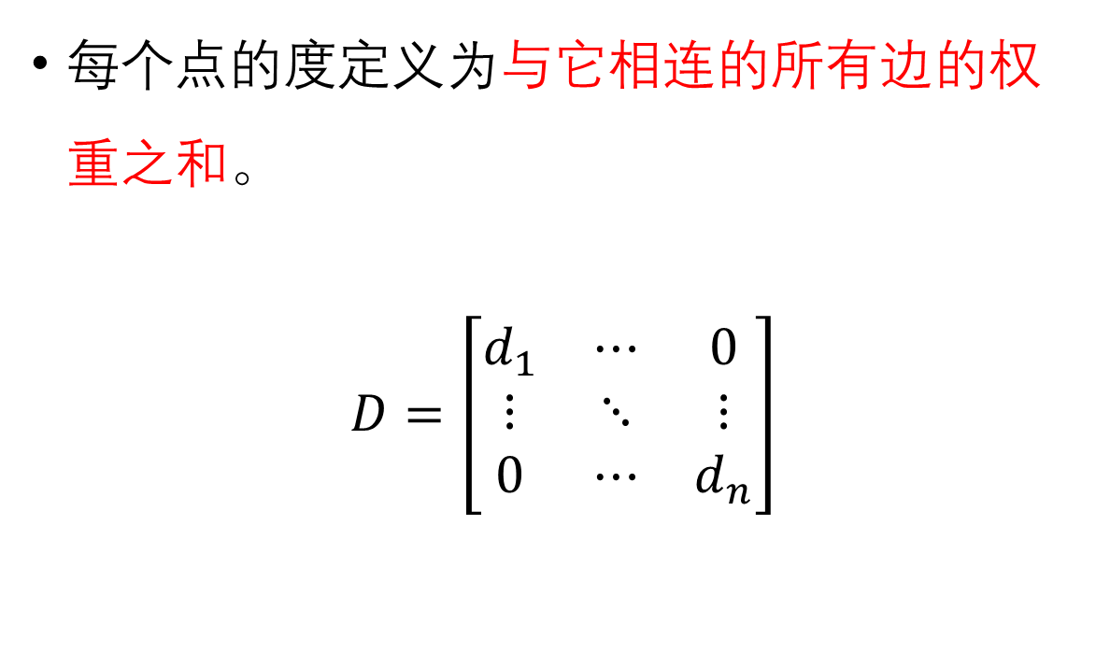
谱聚类——度矩阵D ——spectral clustering
每个点的度定义为与它相连的所有边的权重之和。
$$D=\left[\begin{matrix}d_{1} & ⋯ & 0 \\ ⋮ & ⋱ & ⋮ \\ 0 & ⋯ & d_{n}\end{matrix}\right]$$

Slide 59
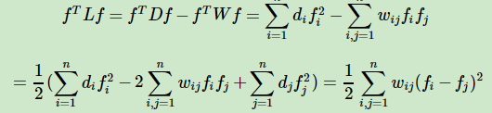
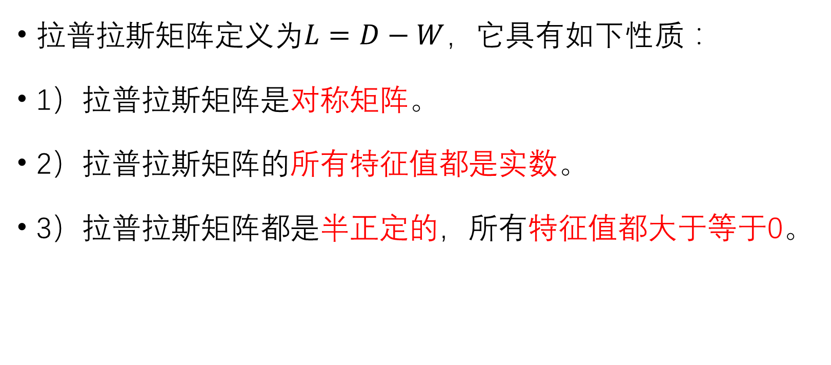
谱聚类——拉普拉斯矩阵 ——spectral clustering
拉普拉斯矩阵定义为$L=D−W$，它具有如下性质：
1）拉普拉斯矩阵是对称矩阵。
2）拉普拉斯矩阵的所有特征值都是实数。
3）拉普拉斯矩阵都是半正定的，所有特征值都大于等于0。
≥0

Slide 60
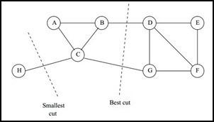
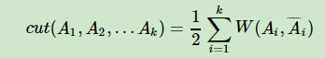
谱聚类——切图 ——spectral clustering
切图目的：让子图内的点权重和高，子图间的点权重和低。
最小化：

Slide 61
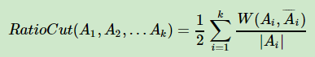
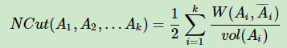
谱聚类——切图聚类 ——spectral clustering
RatioCut切图（同时考虑最大化每个子图的个数）
最小化：
Ncut切图（同时考虑最大化每个子图的权重和）
最小化：

Slide 62
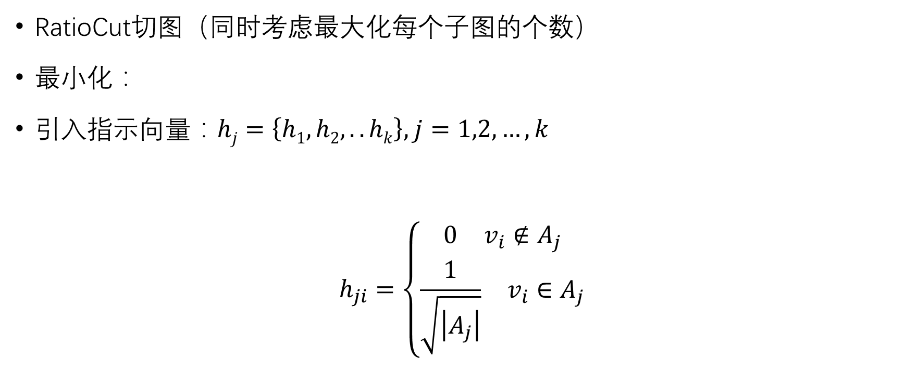
谱聚类——切图聚类 ——spectral clustering
RatioCut切图（同时考虑最大化每个子图的个数）
最小化：
引入指示向量：$hj=\left\{h1,h2,..hk\right\}, j=1,2,…,k$
$$h_{ji}=\left\{\begin{aligned}\begin{matrix}0 & v_{i}∉A_{j}\end{matrix} \\ \begin{matrix}\frac{1}{\sqrt{\left|A_{j}\right|}} & v_{i}∈A_{j}\end{matrix}\end{aligned}\right.$$

Slide 63
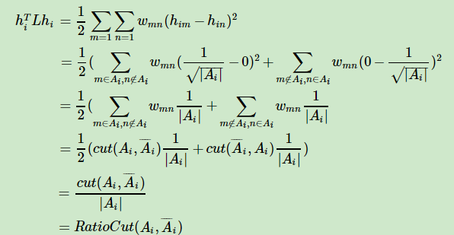

谱聚类——切图聚类 ——spectral clustering

Slide 64

谱聚类——切图聚类 ——spectral clustering
最终目的：
找到最小的k个特征值所对应的特征向量，组成H，标准化处理。
然后用传统聚类方法（如K-means）对H的行向量进行聚类。

Slide 65
谱聚类——算法流程
构建标准化后的拉普拉斯矩阵D^{-1/2}LD^{-1/2}
输入样本集D，降维后的维度k₁，聚类后的维度k₂
计算D^{-1/2}LD^{-1/2}最小的k₁个特征值所对应的特征向量f
构建相似矩阵S
将对应的特征向量f组成的矩阵按行标准化，最终组成n*k1的特征矩阵F
计算邻接矩阵W，构建度矩阵D
对F的每一行进行聚类
计算拉普拉斯矩阵L
得到簇划分C(c₁,c₂,…c_{k2})

Slide 66
谱聚类——优缺点
谱聚类的优点有：
1. 便于处理稀疏数据的聚类。
2. 相比传统聚类，由于使用了降维，因此处理高维数据聚类时复杂度较好。
谱聚类的缺点有：
1. 若最终聚类的维度非常高，会导致运行速度和聚类效果都不好。
2. 聚类效果依赖于相似矩阵。

Slide 67
Chimeleon算法

Slide 68

Chameleon算法
优点
能处理复杂图形和各种病态数据
平衡了局部信息和整体信息
缺点
时间复杂度达到o(n^3)
空间复杂度也非常大，往往不能全部装入内存

Slide 69

Mean Shift算法

Slide 70


Slide 71
基于模糊Fuzzy-based
当标签的归属关系无法用单纯的属于/不属于描述时，引入模糊集的概念，其中的元素有一个参数叫做归属度。
模糊聚类中假设每个样本都属于每一个标签，但归属度不同。
经典算法是在K-mean的基础上改进而成的Fuzzy C-mean(FCM)

Slide 72

基于网格 Grid-based

Slide 73

基于神经网路NN-based
自组织映射SOM

Slide 74

基于AP算法

Slide 75
半监督聚类
基于约束
必须相连
不能相连
基于标记样本
标签传播
约束种子k-mean

Slide 76
其他聚类算法
在线聚类算法
STREAM, CluStream, DenStream
量子算法
QC，DQC
核方法
Kk-mean，k-som
集成算法

Slide 77

CV领域

Slide 78

NLP领域
词聚类

Slide 79
其他应用
用户画像
数据分析
……

Slide 80


Slide 81


Slide 82
聚类评价
类内相似度
类间区分度
外标法External Index
内标法Internal Index

Slide 83


Slide 84

外标评估
纯度Purity
分类正确占总样本的比例
信息熵Entropy
Jaccard系数
$$JC=\frac{a}{a+b+c}$$
FMI指数
$$FMI=\sqrt{\frac{a}{a+b}\frac{a}{a+c}}$$
Rand指数
$$RI=\frac{a+d}{\left(\begin{aligned}n \\ 2\end{aligned}\right)}$$

Slide 85



Slide 86
内标评价
紧性Compactness

Slide 87


Silhoutte系数

